Slide 1
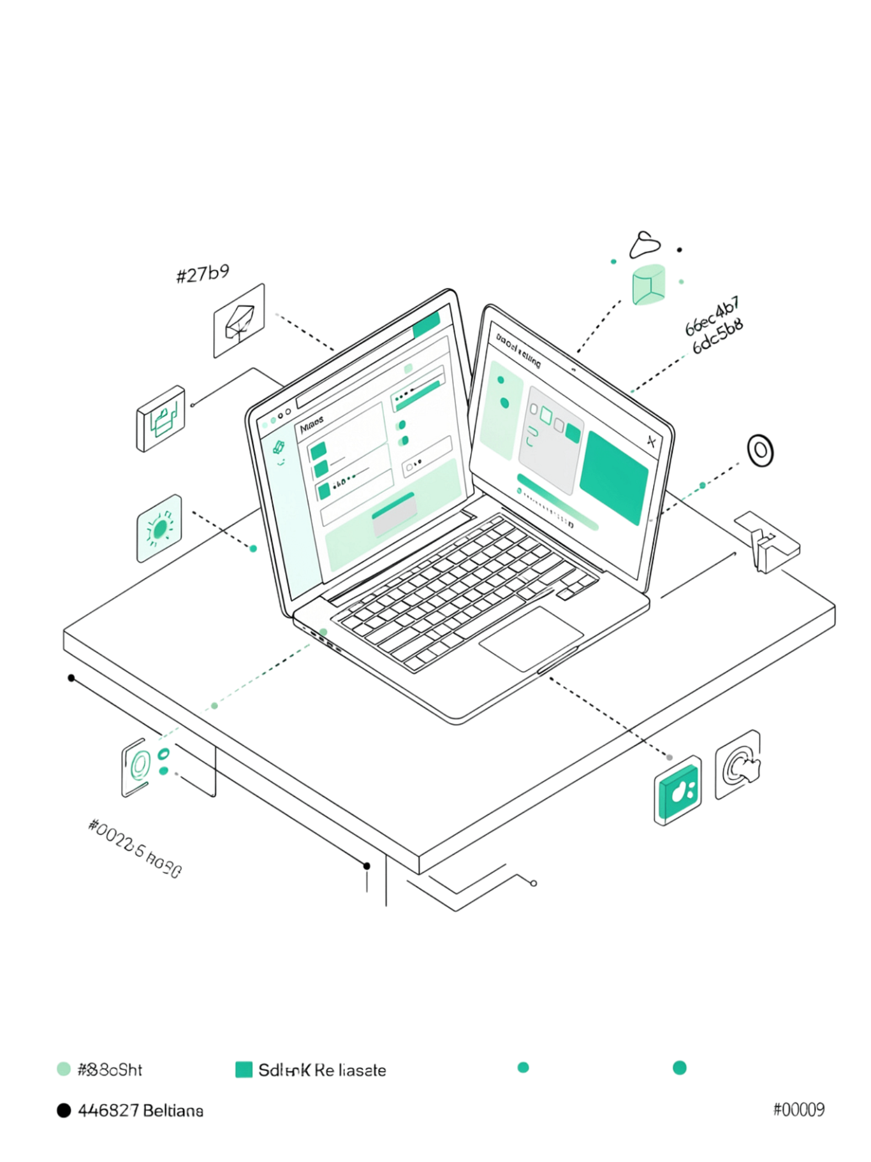
Что такое приёмочное тестирование
Приёмочное тестирование (UAT) — это проверка готовности продукта к реальному использованию. Главный вопрос здесь не «работает ли функция технически», а «может ли пользователь выполнить свою работу с помощью этой системы».
На этом уровне система оценивается как решение конкретной бизнес-задачи. Если приложение стабильно, но пользователь не может выполнить необходимую операцию так, как требуется в реальной работе, продукт ещё не готов к приёмке.

Slide 2
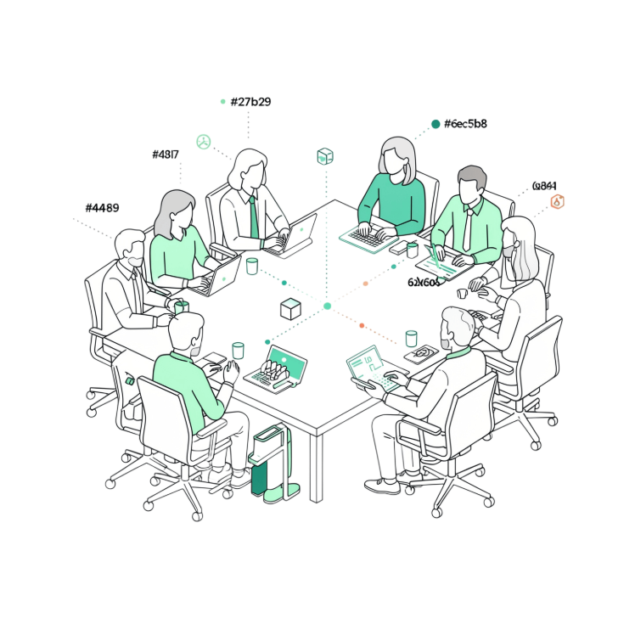
Кто участвует в UAT
Приёмочное тестирование — это не только работа разработчиков. В нём участвуют:
Тестировщик помогает организовать UAT и подготовить сценарии, но решение о приёмке принимают те, кто будет реально использовать систему.
Представители заказчика
Конечные пользователи
Сотрудники бизнес-подразделений
Определяют, соответствует ли продукт бизнес-ожиданиям
Проверяют систему в условиях реальной работы
Знают реальный процесс и выявляют несоответствия

Slide 3
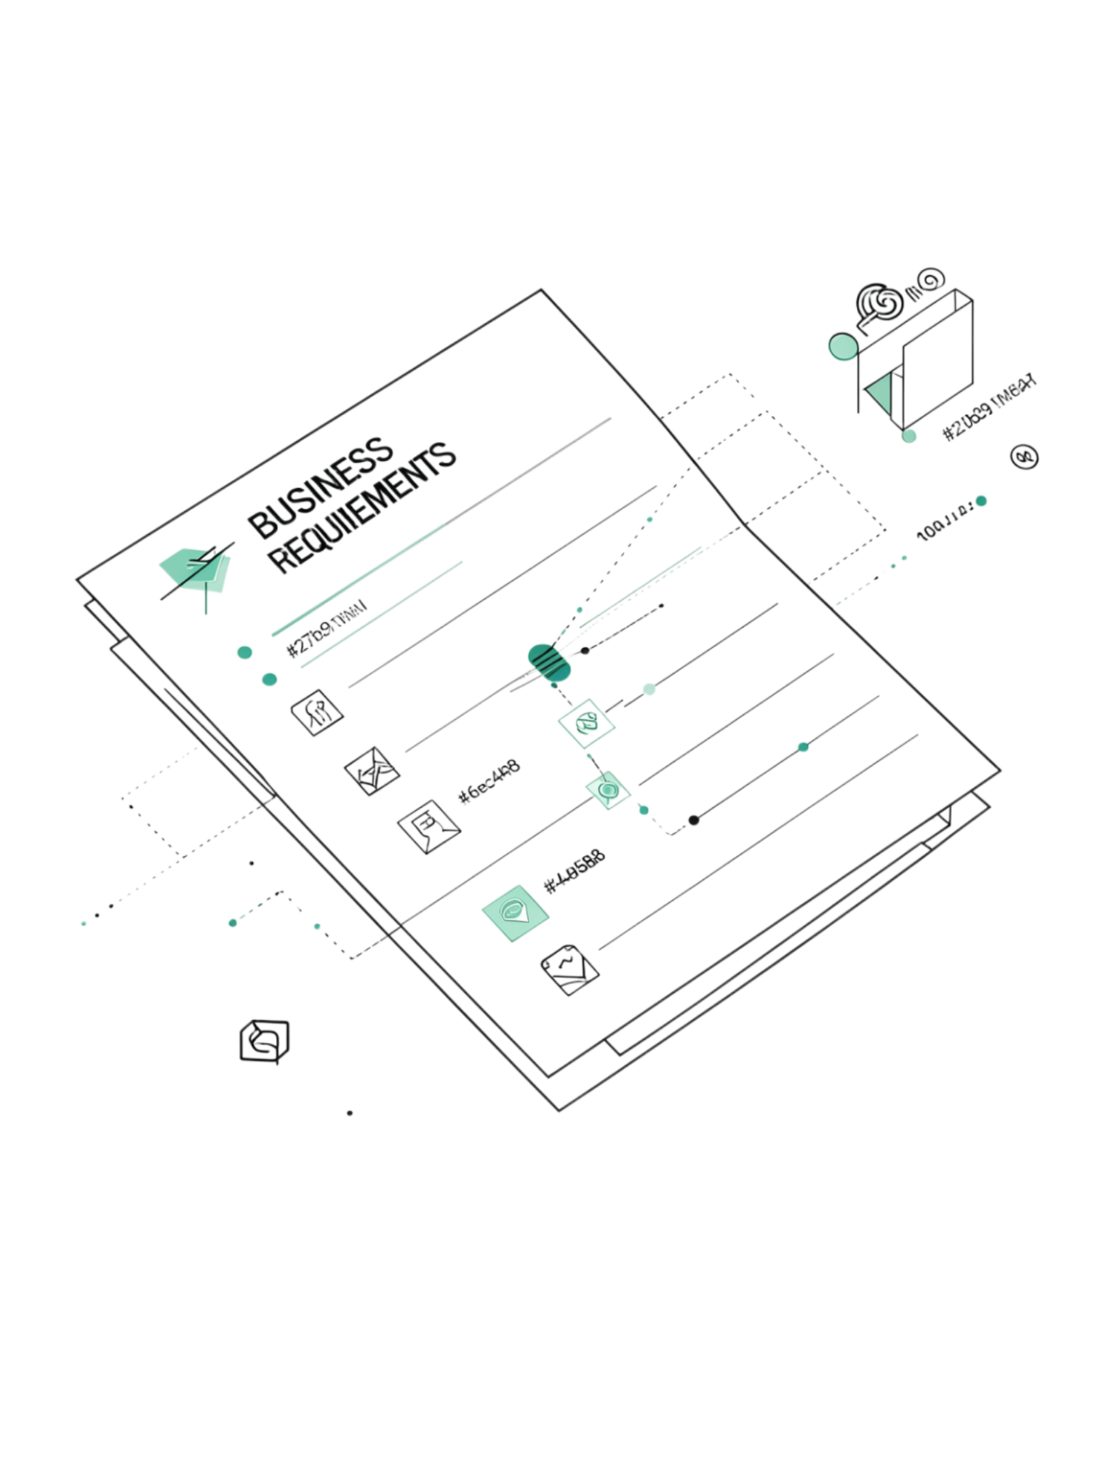

Связь UAT с бизнес-требованиями
Основа приёмочного тестирования — бизнес-требования и критерии готовности. Проверяется не просто наличие функции, а то, решает ли она конкретную задачу.
UAT связывает программную реализацию с бизнес-ожиданиями и выявляет несоответствия между техническим наличием функции и её практической пригодностью.
Пример: Система для обработки обращений клиентов должна позволять сотруднику не только создать заявку, но и обработать её, изменить состояние и получить результат в рамках реального рабочего процесса.

Slide 4
Приёмочные критерии
Приёмочные критерии — это заранее определённые условия, по которым продукт считается готовым. Они должны быть конкретными и проверяемыми.
✅ Хороший критерий
❌ Плохой критерий
«Система позволяет сотруднику зарегистрировать обращение, назначить ответственного и завершить обработку без потери данных»
«Система должна хорошо работать»
Чем точнее определены ожидаемые результаты, тем объективнее проходит приёмка и тем меньше разногласий между участниками.

Slide 5
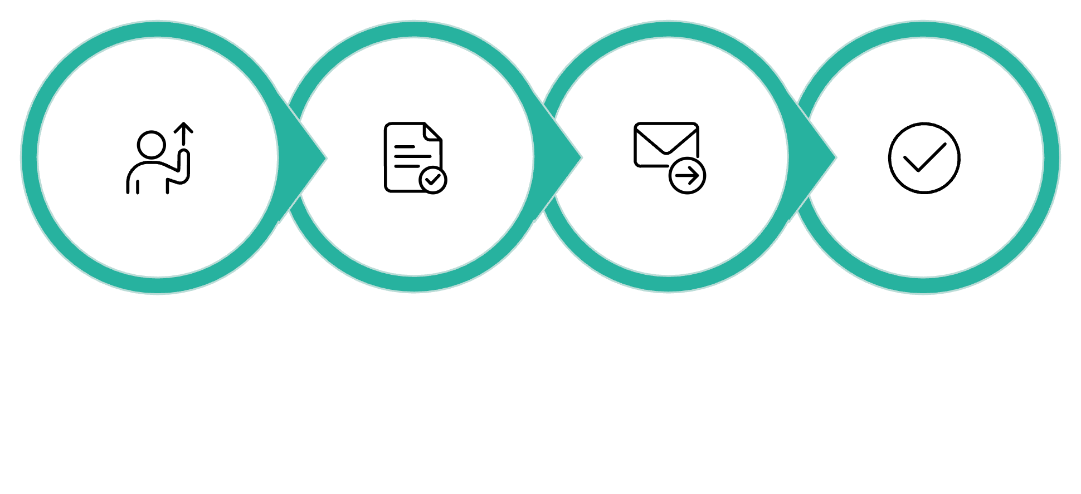
Реальные пользовательские сценарии
При UAT используются сценарии, максимально приближённые к реальной работе. Это не искусственные проверки отдельных кнопок, а воспроизведение действий, которые пользователь будет выполнять ежедневно.
Такой подход выявляет проблемы, которые не видны при технических проверках. Система может корректно выполнять отдельные действия, но быть неудобной или неполной в реальном рабочем процессе.
Создать заявку
Добавить данные
Передать участнику
Завершить обработку

Slide 6
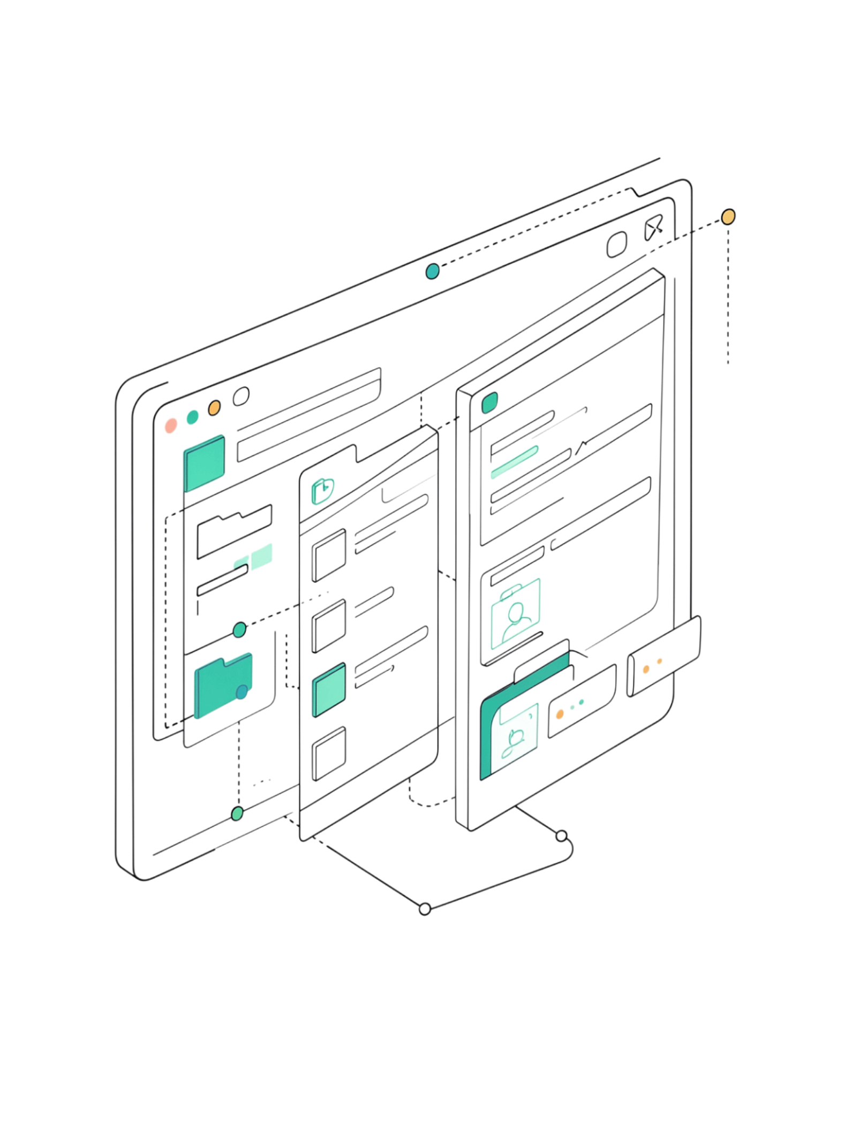
Тестовые данные в UAT
Реалистичность данных
Система может хорошо работать с одной короткой записью, но реальные пользователи работают с большим объёмом данных, сложными названиями и разными типами объектов.
Безопасность данных
Реалистичные данные не обязательно означают использование настоящей персональной информации. Можно подготовить тестовые наборы, которые по структуре соответствуют реальной работе, но не содержат чувствительных сведений.

Slide 7
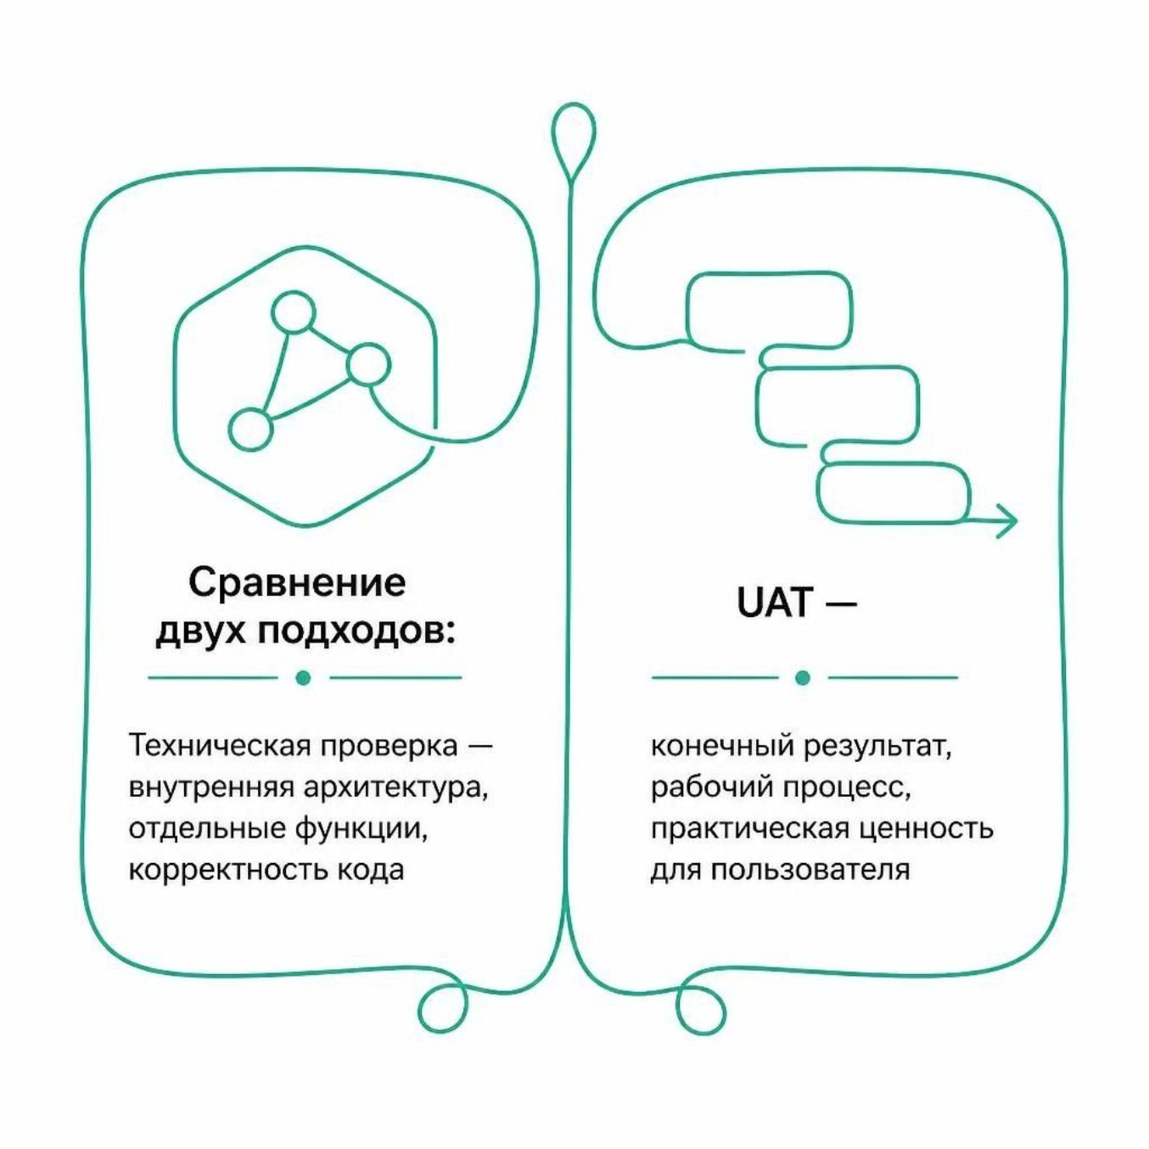
Отличие UAT от технической проверки
При приёмочном тестировании участнику не обязательно разбираться во внутренней архитектуре системы. Его интересует конечный результат.
Если пользователь оформляет документ, ему не важно, какие внутренние сервисы обработали запрос. Для него важно, чтобы документ был создан правильно, сохранён и доступен в нужном состоянии.
UAT сознательно смещает внимание от внутренней реализации к практической ценности.

Slide 8
Ошибки, которые выявляются на UAT
На этапе приёмочного тестирования обнаруживаются не только технические дефекты, но и проблемы логики рабочего процесса.
Неудобные ограничения
Несоответствие реальным действиям
Функция работает, но пользователь не может выполнить нужное действие из-за искусственных барьеров
Система предлагает один путь, а пользователи привыкли работать иначе
Избыточные операции
Непрактичные требования
Технически функция работает, но требует слишком много лишних шагов в реальном процессе
Условия выполнения задачи не соответствуют реальным возможностям пользователя

Slide 9


Решение о готовности продукта
Результатом UAT становится решение о том, может ли система быть принята для использования. Это решение основывается на выполнении приёмочных критериев и результатах ключевых пользовательских сценариев.
Приёмка не означает абсолютного отсутствия дефектов — решение принимается с учётом значимости проблем и готовности системы решать поставленные задачи.
Возврат на доработку
Продукт принят
Если проблемы мешают выполнению важных бизнес-процессов
Если система выполняет задачи, а замечания не блокируют использование

Slide 10
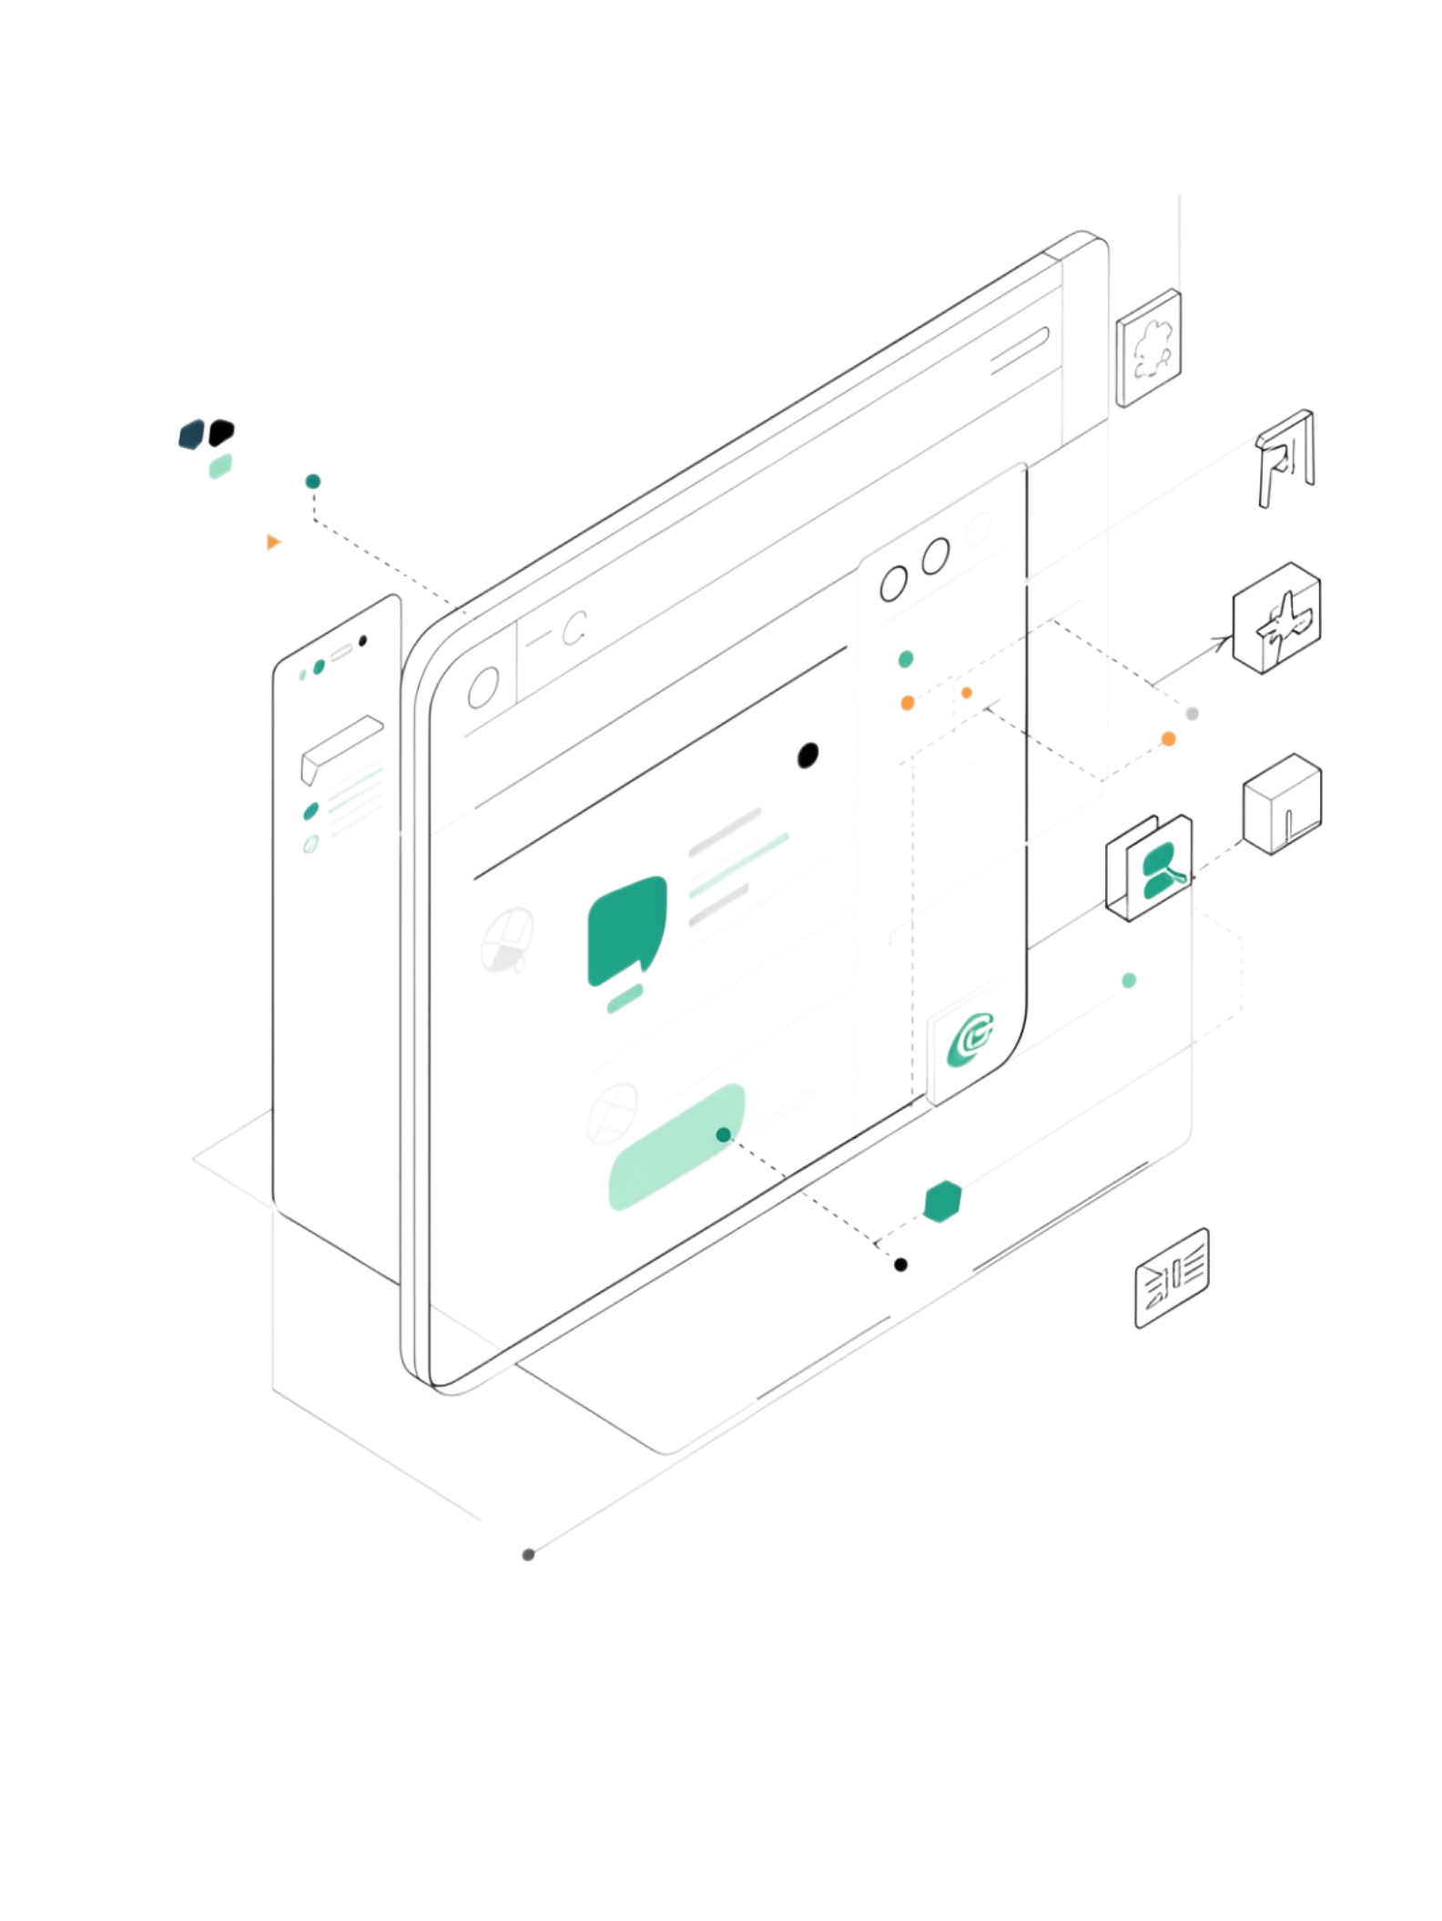
Практическое значение UAT
Приёмочное тестирование — это последняя проверка того, что созданный продукт действительно соответствует ожиданиям пользователей. Здесь техническая реализация окончательно сопоставляется с реальной задачей.
Взгляд глазами бизнеса
Для тестировщика UAT важно как способ увидеть продукт глазами бизнеса и пользователя — качество нельзя оценивать только количеством пройденных технических тестов.
Подтверждение практической пригодности
Если пользователь способен выполнить необходимые действия и получить ожидаемый результат, система достигает той цели, ради которой она создавалась.

